Slide 1
第 七 章
参数估计
1

Slide 2

引言
上一讲，我们介绍了总体、样本、简单随机样本、统计量和抽样分布的概念，介绍了统计中常用的三大分布，给出了几个重要的抽样分布定理. 它们是进一步学习统计推断的基础.
估计问题
统计推断
假设检验
2

Slide 3
参数估计
参数估计问题是利用从总体抽样得到的信息来估计总体的某些参数或者参数的某些函数.
估计新生儿的体重
估计废品率
估计湖中鱼数
… …
估计降雨量
3

Slide 4
在参数估计问题中，假定总体分布形式已知，未知的仅仅是一个或几个参数.
4

Slide 5
寻求估计量的方法
1. 矩估计法
2. 最大似然估计法
3. 最小二乘法
4. 贝叶斯方法
……
这里我们主要介绍前面两种方法 .
5

Slide 6

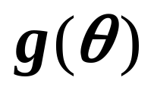
参数估计问题的一般提法
设有一个统计总体，总体的分布函数
为 F(x, )，其中 为未知参数 ( 可以是
向量) .
现从该总体抽样，得样本
X₁,X₂,…,X_{n}
要依据该样本对参数
作出估计，或估计
的某个已知函数 .
这类问题称为参数估计.
6

Slide 7

点估计
参数估计
区间估计
7

Slide 8
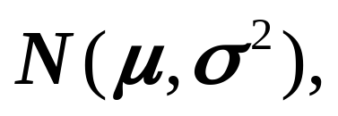
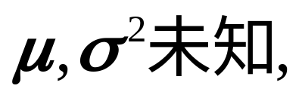


一、点估计概念及讨论的问题
例1 已知某地区新生婴儿的体重X~
随机抽查100个婴儿
得100个体重数据
10,7,6,6.5,5,5.2, …
而全部信息就由这100个数组成.
据此,我们应如何估计
和
呢?
8

Slide 9
,我们需要构造出适当的样本的函数T(X₁,X₂,…X_{n})，每当有了样本，就代入该函数中算出一个值，用来作为 的估计值 .
为估计
T(X₁,X₂,…X_{n})称为参数
的点估计量，
把样本值代入T(X₁,X₂,…X_{n}) 中，得到
的一个点估计值 .
9

Slide 10
请注意，被估计的参数 是一个
未知常数，而估计量 T(X₁,X₂,…X_{n})
是一个随机变量，是样本的函数,当
样本取定后，它是个已知的数值,这
个数常称为 的估计值 .
问题是:
使用什么样的统计量去估计 ？
10

Slide 11
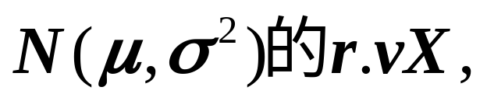
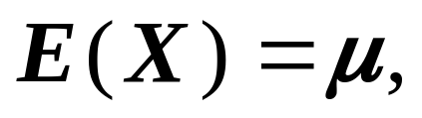
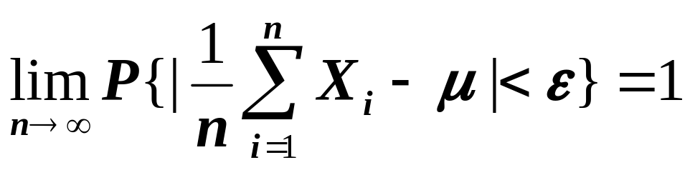
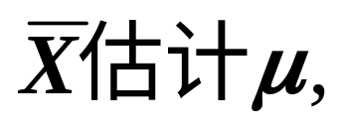
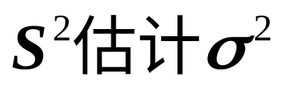
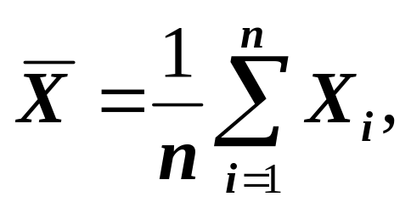
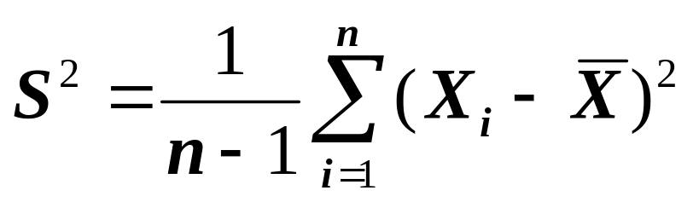
我们知道,服从正态分布
由辛钦大数定律,
样本体重的平均值
自然想到把样本体重的平均值作为总体平均体重的一个估计.
用样本体重的均值
类似地，用样本体重的方差 .
11

Slide 12
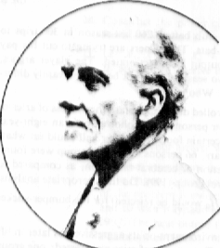
1. 矩估计法
它是基于一种简单的“替换”思想建立起来的一种估计方法 .
是英国统计学家K.皮尔逊最早提出的 .
其基本思想是用样本矩估计总体矩 .
理论依据:
大数定律
12

Slide 13
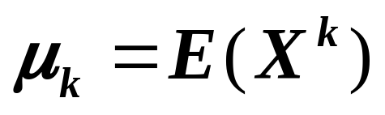
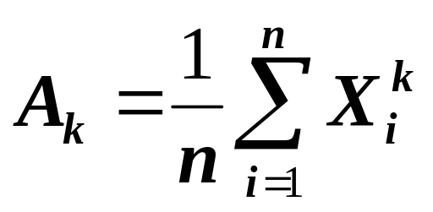
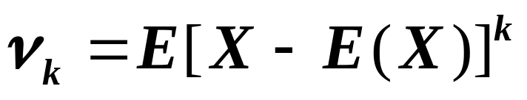
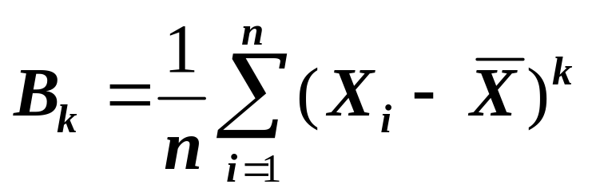
记总体k阶矩为
样本k阶矩为
记总体k阶中心矩为
样本k阶中心矩为
用相应的样本矩去估计总体矩的估计方法
就称为矩估计法.
13

Slide 14
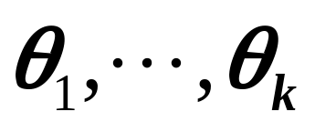
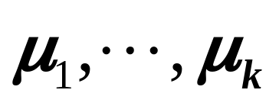
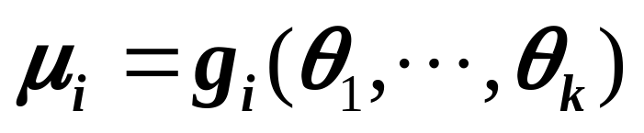
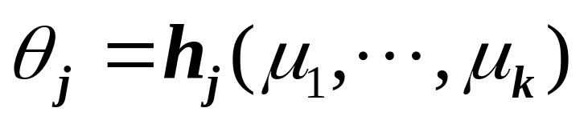


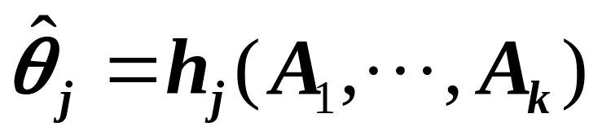
设总体的分布函数中含有k个未知参数
,那么它的前k阶矩
一般
都是这k个参数的函数,记为：
i=1,2,…,k
从这k个方程中解出
j=1,2,…,k
那么用诸 的估计量 A_{i}分别代替上式中的诸 , 即可得诸 的矩估计量 ：
j=1,2,…,k
14

Slide 15
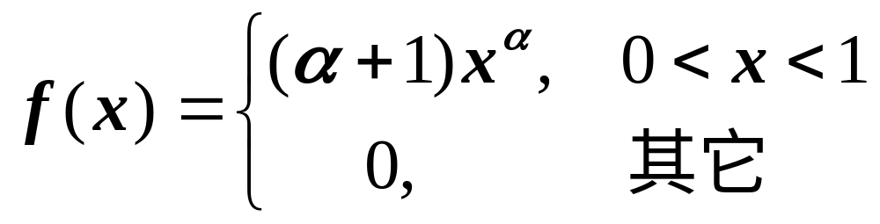
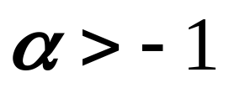

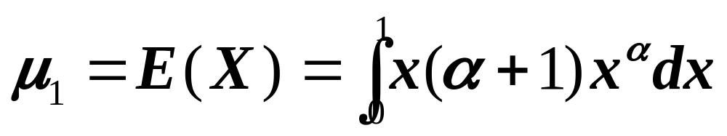
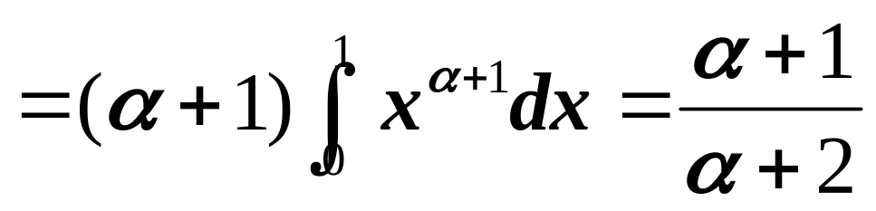
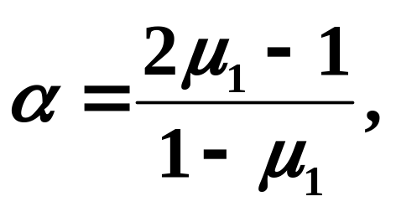
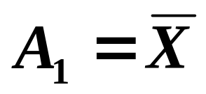
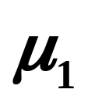
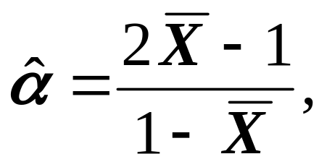
例2 设总体X的概率密度为
其中
是未知参数,
X₁,X₂,…,X_{n}是取自X的样本,求参数 的矩估计.
解:
从中解得
用 代替
得
即为
的矩估计.
15

Slide 16
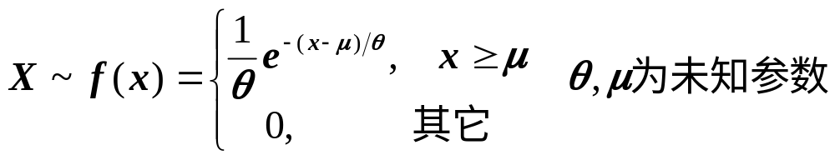
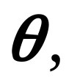
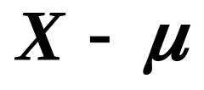
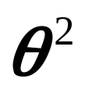
例3 设X₁,X₂,…X_{n}是取自总体X的一个样本
其中 >0,求 的矩估计.
解:由密度函数知
具有均值为 的指数分布
故 E(X- )=
D(X- )=
16

Slide 17

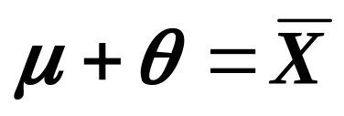
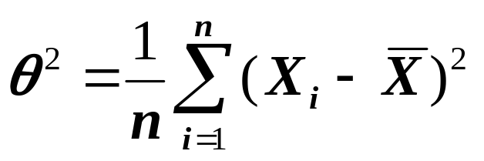
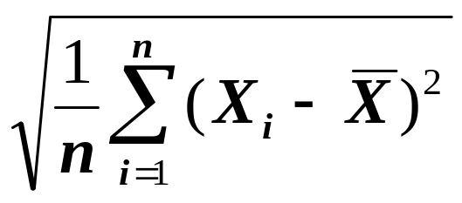
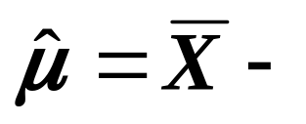
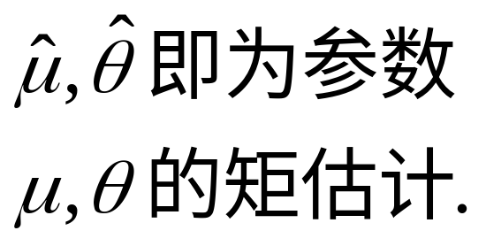
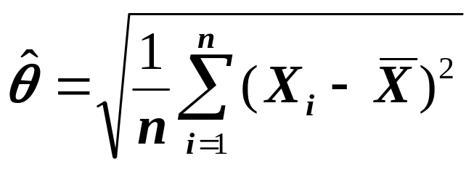
E(X)=
即
用样本矩估计
总体矩
D(X)=
令
解得
17

Slide 18







例 4 设总体X的均值 和方差 都存在，
且 ，但 都未知， 是来
自X的一个样本， 试求 的矩估计量。
解:
解得
18

Slide 19




以 代替
得
则 的矩估计量为
19

Slide 20
矩估计法的优点是简单易行,并不需要事先知道总体是什么分布 .
缺点是，当总体类型已知时，没有
充分利用分布提供的信息 . 一般场合下,
矩估计量不具有唯一性 .
其主要原因在于建立矩估计方程时，选取那些总体矩用相应样本矩代替带有一定的随意性 .
20

Slide 21
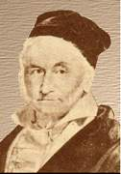
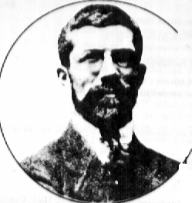
2. 最大似然法
是在总体类型已知条件下使用的一种参数估计方法 .
它首先是由德国数学家
高斯在1821年提出的 ,
然而，这个方法常归功于
英国统计学家费歇 .
Gauss
费歇在1922年重新发现了
这一方法，并首先研究了这
种方法的一些性质 .
Fisher
21

Slide 22
最大似然法的基本思想
先看一个简单例子：
某位同学与一位猎人一起外出打猎 .一只野兔从前方窜过 .只听一声枪响，野兔应声倒下 .
如果要你推测，是谁打中的呢？
这个例子所作的推断已经体现了极大似然法的基本思想 ：一次随机实验中概率最大的事件最可能发生。
22

Slide 23
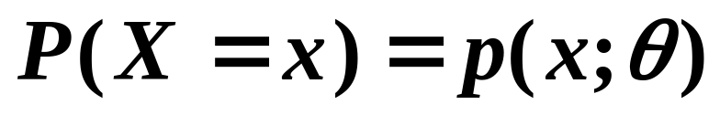

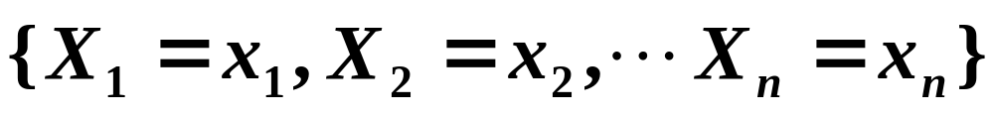
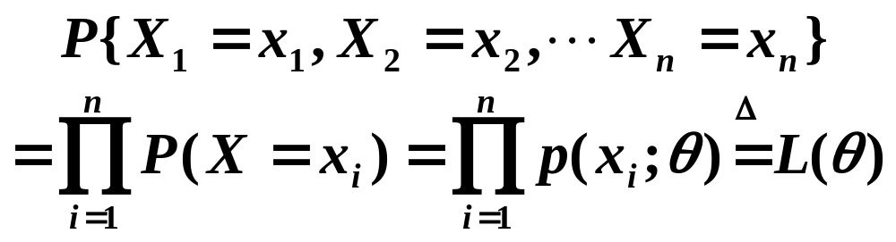
最大似然估计原理：
若总体X为离散型，其分布律
为待估参数
设X₁,X₂,…,X_{n}是取自总体X的一个样本，相应的样本值为x₁,x₂,…,x_{n}，即事件
发生的概率为
23

Slide 24
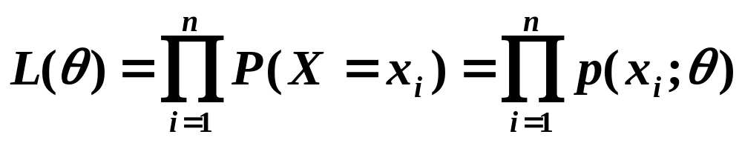
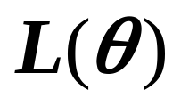
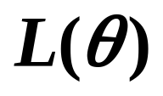

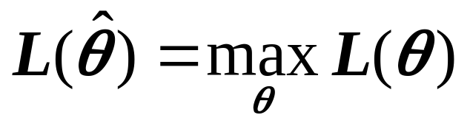
看作参数 的函数，它可作为 将以多
大可能产生样本值X₁,X₂,…X_{n}的一种度量 .
称 为样本的似然函数.
极大似然估计法就是用使 达到最
大值的 去估计 . 即取 使
称 为 的最大似然估计值（量）.
24

Slide 25
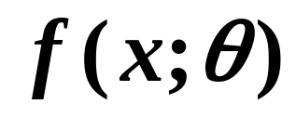
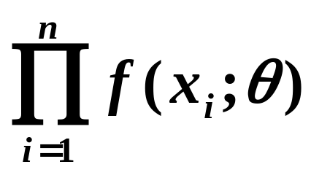
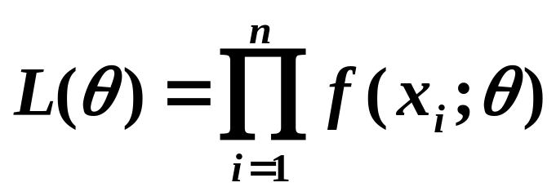
若总体X为连续型，其密度函数为
设X₁,X₂,…,X_{n}是取自总体X的一个样本，则X₁,X₂,…,X_{n}的联合密度为
设x₁,x₂,…,x_{n}是相应的样本值，由于随机点 (X₁,X₂,…,X_{n})落在点(x₁,x₂,…,x_{n})的邻域内概率的大小取决于联合密度函数，故取样本的似然函数为
25

Slide 26





例5 设总体X的分布律为
其中 是未知参数. 已知取得了总体X的如下样本值1，3，1，1，3，2，3，2.
求 的矩估计值和最大似然估计值.
解:
解得
26

Slide 27






样本值1，3，1，1，3，2，3，2
以 替换 ，得 的矩估计量为
由样本值知 ，故 的矩估计值为
27

Slide 28


样本值1，3，1，1，3，2，3，2
求 的最大似然估计值.
解：似然函数为:
28

Slide 29






令
解得
所以 的最大似然估计值
29

Slide 30

求极大似然估计(MLE)的一般步骤是：
(Maximum Likelihood Estimation)
(1) 由总体分布导出样本的联合概率函数
(或联合密度);
(2) 把样本联合概率函数(或联合密度)中自变
量看成已知常数,而把参数 看作自变量,
得到似然函数L( );
L( )
30

Slide 31
(3) 求似然函数L( ) 的最大值点(常常转化
为求ln L( )的最大值点) ，即 的MLE;
(4) 在最大值点的表达式中, 用样本值代入
就得参数的极大似然估计值 .
31

Slide 32

两点说明：
1、求似然函数L( ) 的最大值点，可以应用微积分中的技巧。由于ln(x)是x的增函数，lnL( )与L( )在 的同一值处达到它的最大值，假定 是一实数，且lnL( )
是 的一个可微函数。通过求解对数似然方程：
可以得到 的MLE .
若 是向量，上述方程必须用似然方程
组代替 .
32

Slide 33
2、用上述求导方法求参数的MLE有时行不通，这时要用极大似然原则来求 .
33

Slide 34





例6 设X₁,X₂,…X_{n}是取自总体 X~B(1, p) 的一个样本，求参数p的极大似然估计.
解：总体X的分布律为
似然函数为:
L(p)
34

Slide 35




令
=0
得p 的最大似然估计值为
35

Slide 36



例 7 设 ， 是未知
参数， 是来自
的一个样本值， 求 的极大似然估
计量。
解：似然函数为
36

Slide 37





令
解得
37

Slide 38





因此得 的极大似然估计量分别为
38

Slide 39




例8 设总体X在[a，b]上服从均匀分布，
a，b是未知参数， 一个
样本值，求a，b的极大似然估计量。
解 令
39

Slide 40




则似然函数为
对于满足条件 的任意a，b有
40

Slide 41




即 在 时
达到最大值，
故a，b的极大似然估计值为
a, b的极大似然估计量为
41

Slide 42

最大似然估计具有下述性质：
设 的函数g=g( )是 上的实值函数,
且有唯一反函数 . 如果 是 的最大似然估计值（量），则g( )也是g( )的极大似然估计值（量）.
42

Slide 43

例9 一罐中装有白球和黑球，有放回地抽取一个容量为n的样本，其中有 k 个白球，求罐中黑球与白球之比 R 的最大似然估计.
解: 设X₁,X₂,…,X_{n}为所取样本，
则X₁,X₂,…,X_{n}是取自B(1,p)的样本，p是每次抽取时取到白球的概率，p未知 .
先求p的最大似然估计：
43

Slide 44





在前面例6中,我们已求得
p的最大似然估计为
由前述最大似然估计的性质不难求得
的最大似然估计是
44

Slide 45






例10 设X₁,X₂,…X_{n}是取自总体X的一个样本
其中 >0,
求 的极大似然估计.
解：似然函数为
45

Slide 46



求导并令其为0
从中解得
即为 的最大似然估计值 .
相应的 的最大似然估计量为
46

Slide 47

例11 设X₁,X₂,…X_{n}是取自总体X的一个样本
其中 >0,求 的极大似然估计.

Slide 48


解：似然函数为
i=1,2,…,n

Slide 49








对数似然函数为
用求导方法无法最终确定
用极大似然原则来求 .
对 分别求偏导并令其为0,
=0 (1)
=0 (2)
由(1)得

Slide 50








由于
对
且是 的增函数
取其它值时，
故使 达到最大的 即 的MLE，
是
即 为 的MLE .
于是

